Slide 1
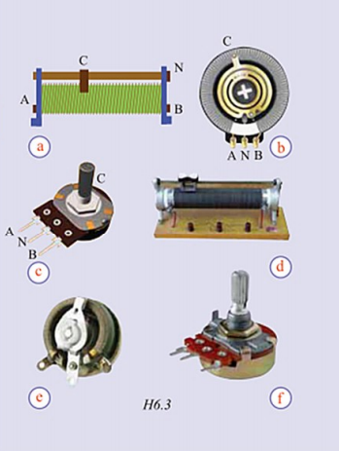
TRƯỜNG THCS ĐỘC LẬP - QUẬN PHÚ NHUẬN
VẬT LÝ 9
GV: NGÔ THỊ THANH HOÀNG
CHỦ ĐỀ 6: BIẾN TRỞ

Slide 2
6.1. CẤU TẠO CỦA BIẾN TRỞ
Biến trở là điện trở mà trị số có thể thay đổi được.
a. Cấu tạo
Có nhiều loại biến trở, chúng khác nhau về chất liệu cấu tạo, về hình dáng,…
b. Phân loại
+ Phân loại biến trở theo chất liệu cấu tạo: biến trở dây quấn (a – d, b – e), biến trở than (c -f)…
+ Phân loại biến trở theo bộ phận điều chỉnh: biến trở con chạy (a - d), biến trở tay quay (b – e; c - f).
Biến trở thường được nối với các bộ phận khác trong mạch điện bằng 3 chốt: 2 chốt nối với 2 đầu biến trở, chốt còn lại nối với con chạy C (A,B,N – C)

Slide 3
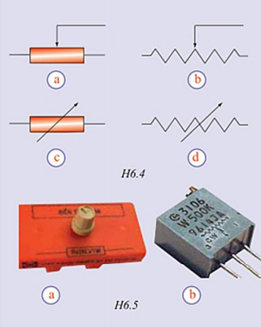
c. Kí hiệu của biến trở H6.5
Có nhiều loại biến trở, chúng khác nhau về chất liệu cấu tạo, về hình dáng,…
d. Thông số
Ví dụ: 20Ω - 2A
R_{max} = 20Ω
I_{max} = 2A

Slide 4
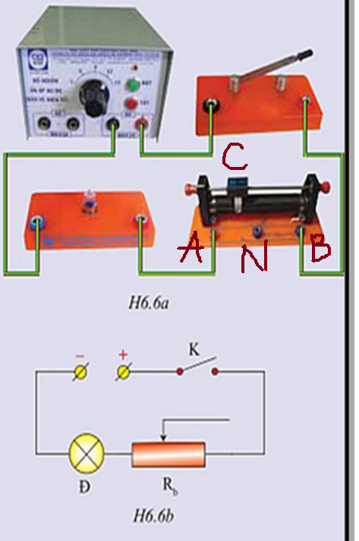
6.1. HOẠT ĐỘNG CỦA BIẾN TRỞ
NHẬN XÉT 1
Khi mắc hai chốt nối với 2 đầu biến trở vào mạch điện, biến trở có tác dụng như một điện trở có trị số không đổi.
Khi này, trị số của biến trở bằng trị số điện trở lớn nhất của nó.

Slide 5
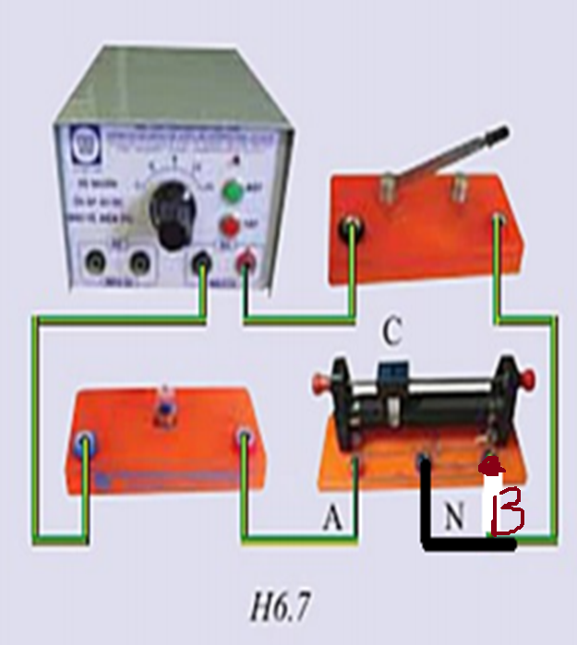
NHẬN XÉT 2
Khi mắc chốt nối với một đầu biến trở và chốt nối với con chạy của biến trở vào mạch điện, biến trở có tác dụng như một điện trở có trị số thay đổi được.
Khi này, biến trở có thể sử dụng để điều chỉnh cường độ dòng điện trong mạch.

Slide 6
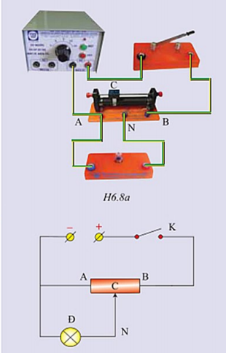
NHẬN XÉT 3
Khi mắc cả ba chốt của biến trở với các bộ phận khác trong mạch điện, biến trở thường được gọi tên theo tác dụng của nó là cái chiết áp.
Khi này, biến trở thường được sử dụng để điều chỉnh hiệu điện thế của bộ phận trong mạch điện nối với đầu biến trở và con chạy của biến trở.

Slide 7
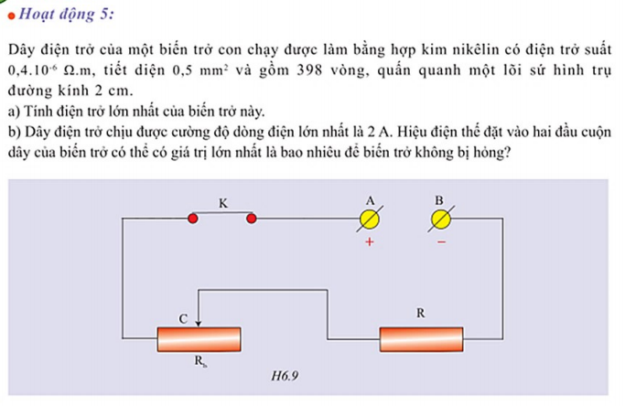
6.3. VẬN DỤNG

Slide 8
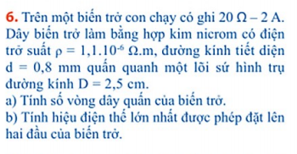

Slide 9


CHÚC CÁC EM YÊU QUÍ
MẠNH KHỎE, BÌNH AN !!!

